Slide 1
מחלת הסכרת
שמות חברי הקבוצה: שי אשל, איליי שטרן.
מועד הגשה: 2024\6\6

Slide 2
מונחים שצריך לדעת
מחלה כרונית - מחלה כרונית היא מחלה מתמשכת ו\או בעלת השפעות ארוכות טווח. לעיתים רבות נעשה שימוש במונח "כרוני" כאשר המחלה ממשיכה להתקיים אצל האדם מעל לשלושה חודשים.
מחלה מטבולית – מחלה מטבולית היא מחלה שמפריעה לתהליך הפיכת המזון בגוך לאנרגיה ברמה התאית.
גלוקוז (נוסחה כימית: C₆H₁₂O₆) – מולקולה חד-סוכרית, המשומשת בתהליך הפקת האנרגיה בגופי היצורים החיים.
גן רצסיבי – גן שנשלט על ידי הגן הדומיננטי, כלומר הגן הדומיננטי חזק יותר ממנו בתורשה ואם ההשפעה שלו מנוגדת לגן הדומיננטי לו היא תנוטרל.
גן דומיננטי – גן ששולט על הגן הרצסיבי, מה שאומר שהוא בעל השפעה גדולה בתורשה ואם ההשפעה שלו מנוגדת להשפעה של גן רצסיבי עליו ההשפעה של הגן הרצסיבי תנוטרל.
Notes:
מקורות המידע:
ידע כללי של המציגים (שי אשל ואיליי שטרן).
מחלה כרונית - https://www.aihw.gov.au/reports-data/health-conditions-disability-deaths/chronic-disease/overview
מחלה מטבולית - https://www.britannica.com/science/metabolic-disease

Slide 3
רקע על מחלת הסכרת:
מהי סכרת? סכרת היא מחלה כרונית ומטבולית שמאופיינת ברמות גבוהות של לחץ סוכר בדם, אחרי כמה זמן דבר זה מוביל לנזק רציני ללב, לכלי הדם, העיניים, הכליות ומערכת העצבים.
מה גורמת הסכרת? לאורך הזמן, רמות הגלוקוז בדם יהיו גבוהות ועלולות לפגוע באיברים בגוף. ההשפעות ארוכות הטווח האפשריות כוללות פגיעה בכלי דם גדולים וקטנים, דבר זה עלול להוביל להתקף לב, שבץ, ובעיות בכליות, בעיניים, בחניכיים, ברגליים ובעצבים.
כיצד נגרמת הסכרת (השפעת ההורים)? למרות שאין לסכרת מסוג 2 דרך תורשתית ברורה, הרבה מאוד אנשים שחולים במחלה בעלי לפחות בן משפחה אחד (כגון הורה, אח או אחות). נראה שהסכנה לחלות בסכרת גדלה עם כמות האנשים במשפחה שחולים בסכרת, מכיוון שהרגלי החיים של בני המשפחה כנראה היו דומים.
גן מחלת הסכרת הוא גן רצסיבי, מכיוון שבערך מחצית מהאחיות ו\או אחים שחולים בסכרת חולקים את אנטיגן לויקוציטים אנושית שלהם בתדירות גבוהה.
דרכים לטפל בסכרת: פעילות גופנית, אכילה בריאה, הפחתה בלחץ ושמירה על רמת סוכר בדם סבירה, דרכי טיפול אלו מאוד משפיעות מכיוון שלמרות שיש השפעה גנטית לסכרת היא לא כל כך משפיעה (בהרבה מאוד מהמקריים), ולכך עדיין אפשר גם לטפל בה בעזרת שינוי דרכי החיים של אנשים החולים בסכרת.
תחולת החיים - האיש הממוצע (בעל סכרת) יכול לצפות לחיות עד 83 שנים, בזמן שהאישה הממוצעת (בעלת סכרת) יכולה לצפות לחיות עד 85 שנים.
הרכב גנטי – חלק מהסיכון (בסכרת סוג 2) כנראה נגרם מגנים דומים, מכיוון שבערך מחצית מהאחיות ו\או אחים שחולים בסכרת חולקים אנטיגן לויקוציטים אנושית דומה מאוד, אבל חשוב לזכור ש-2 סוגי הסכרת גם נגרמות מדרכי חיים דומות (כגון הרגלי אכילה והרגלי פעילות פיזית) שמשותפות בין בני המשפחה.
Notes:
כתובת המקורות:
ידע כללי של המציגים (שי אשל ואיליי שטרן).
מהי סכרת? - https://www.who.int/health-topics/diabetes#tab=tab_1
מה גורמת הסכרת? - https://www.betterhealth.vic.gov.au/health/conditionsandtreatments/diabetes-long-term-effect
כיצד נגמרת הסכרת (השפעת ההורים)? - https://medlineplus.gov/genetics/condition/type-2-diabetes/
גן המחלה - https://mcgowanfamilyhealthandwellnesscenter.com/is-diabetes-recessive-or-dominant/
דרכים לטיפול בסכרת - https://www.mayoclinic.org/diseases-conditions/diabetes/in-depth/diabetes-management/art-20047963
תחולת החיים - https://www.diabetes.co.uk/diabetes-life-expectancy.html
הרכב גנטי - https://medlineplus.gov/genetics/condition/type-2-diabetes/

Slide 4
רקע גנטי מורחב יותר על מחלת הסכרת:
Notes:
מקורות מידע: https://diabetes.org/about-diabetes/genetics-diabetes

Slide 5
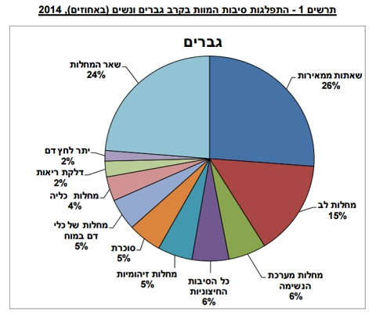
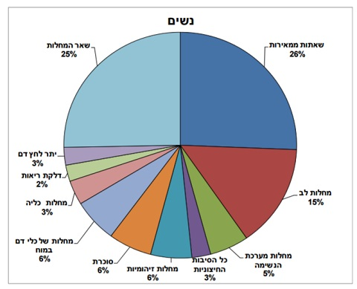
גרף עוגה שמראה את סיבות המוות של גברים (ימין) ונשים (שמאל) ב-2014:
Notes:
מקור המידע: https://quality.doctorsonly.co.il/2016/11/116959/

Slide 6
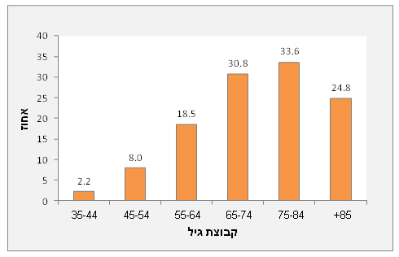
​המצאות סוכרת לפי קבוצת גיל (בני 35 שנים ומעלה), 2014 (אחוזים):
Notes:
מקור המידע: https://www.health.gov.il/UnitsOffice/ICDC/Chronic_Diseases/Diabetes/Pages/Diabetes_registry.aspx

Slide 7
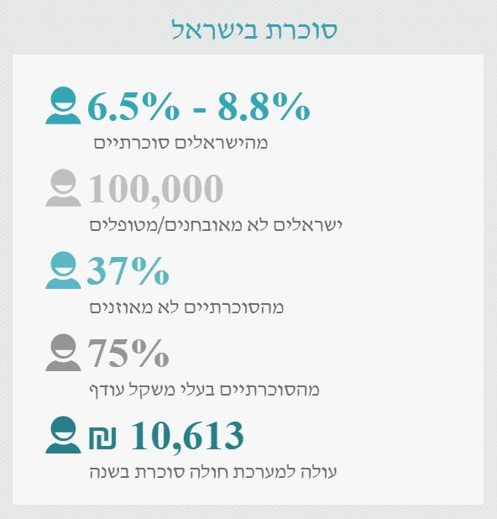
סכרת בישראל (אחוזים באוכלוסייה):
Notes:
מקור המידע: https://www.camoni.co.il/%D7%94%D7%A1%D7%95%D7%9B%D7%A8%D7%AA-%D7%91%D7%9E%D7%A1%D7%A4%D7%A8%D7%99%D7%9D

Slide 8
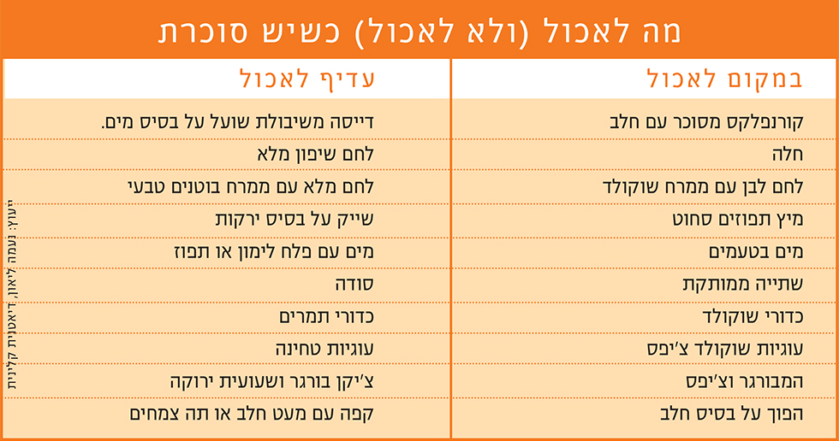
מה לאכול (ולא לאכול) כשיש סוכרת:
Notes:
מקור המידע: https://www.ynet.co.il/articles/0,7340,L-5309716,00.html

Slide 9
סיכום המצגת:
לסיכום,
אנחנו מרגישים שלמדנו הרבה מאוד בעבודה זו על תפקוד מחלת הסכרת, ושתמרנו לייצור המצגת בכך שהשתמשנו בידע הביולוגי שלנו כדי לפשט את הביטויים הביולוגיים לרמה הרבה יותר ברורה.

